Slide 1
Проект PyGame
RUN, if you can
Над проектом работала Корнева Екатерина

Slide 2
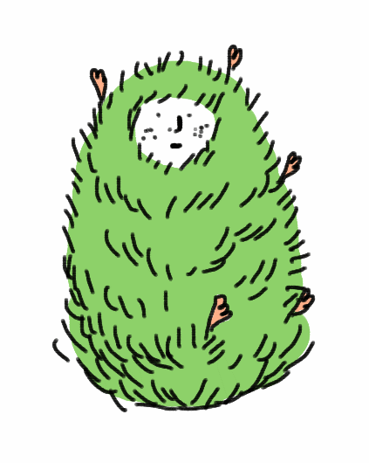
Идея проекта
Идея - игра Crossy Road
-движение врагов с двух сторон
-постоянное движение камеры вверх
-движение игрока вверх прыжками

Slide 3
Реализовано:
-Анимация главного персонажа
-Звуковое сопровождение
-Движение врагов
-Прокрутка камеры

Slide 4
Возможные доработки:
-Сделать несколько этапов игры с увеличением сложности.
-Добавить монеты, увеличить возможности в игре(возможность стать невидимым для врагов на определенное время)

